Slide 1
Modulare Programmierung
IX. In / ITSBw, OFw Weidig

Slide 2
Gliederung

Slide 3
Gliederung
Use-Klause
Aktuelle Vorgehensweise
Modularisierung
Sichtbarkeiten
Hierarchie
Exceptions
Generik
Notes:
Bezugnehmend Objektorientierung – Wiederverwendbarkeit (Modularisierung) und Datenkapselung
Ada = Modulare Programmiersprache (Pakete) welches später das Objektorientierte Programmierparadigma
Zusätzlich mit implementiert hat.
Dateiendungen →
ADA 83 – Alle Dateien .ada
Ab Ada 95 – Trennung zwischen .adb und .ads
Pakete
Erklärung zu Nutzer und Schreiberseite → Was will der wissen der mein Paket nutzt. Was muss ich tun? (Wer -> Nutzer, Ich -> Schreiber)
Die Pakethierarchie (Mit Blick auf bisherirge Implementationen)
Packages mit Body und Specification, Child Packages (Ab Ada 95)
→ Hier versuchen alle Möglichkeiten direkt zu zeigen, da dieser Part für den LTn am nächsten ist.
anschließend darauf eingehen wie man das alles auslagern und modularisieren kann.
? Möglicherweise alle wichtigen Themen hier als innere packages aufbauen und diese dann auslagern?
? Prüfen auf Möglichkeit hinsichtlich Generics
Äußere Packages
Specification in der ADS Datei – Implementierung in der ADB Datei (ADS – Was wird gemacht? | ADB – Wie wird es gemacht?)
→ Das Wie wird es gemacht interessiert den Nutzer in der Regel nicht. Auch nicht andere Entwickler die es nur aufgrund
der vorhandenne Funktionalität nutzen.
Packages in Packages (Nested Packages)
Child Packages (Child, Child Child etc.)
Private und limited Deklarationen
ADOs und ADTs (ADO = Anonymes Datenobjekt, ADT = Anonymer Datentyp)
→ Paket stellt Datentyp für Nutzer zur Verfügung (ADT)
→ Paket legt ein Datenobjekt / Variable fest (ADO)
Generische Elemente (Pakete, Blöcke bzw. Unterprogramme allg.,

Slide 4
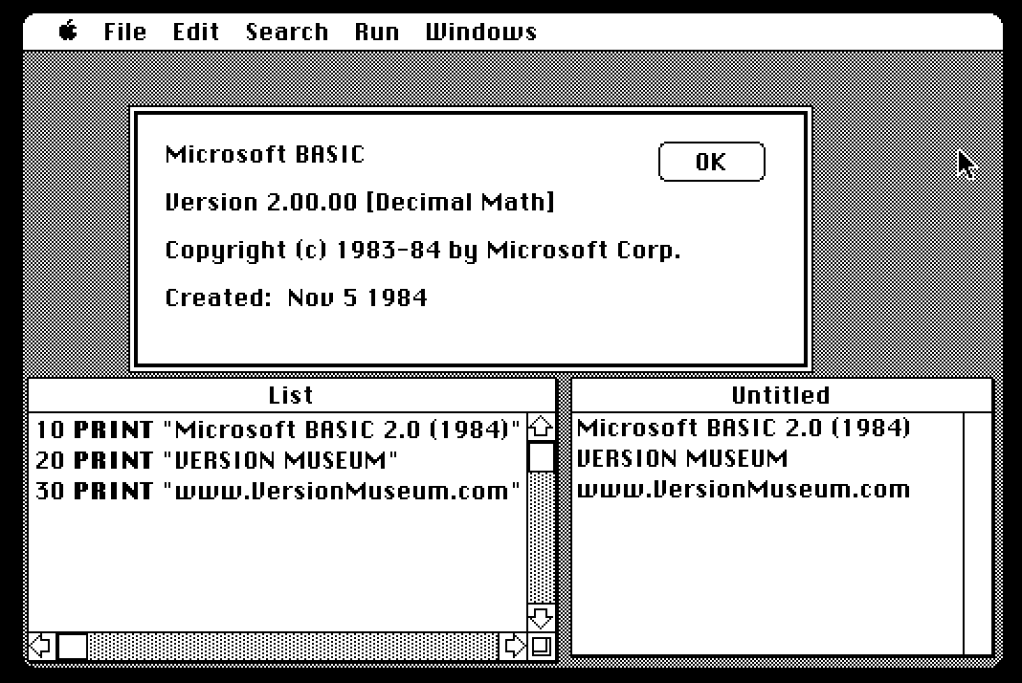
Use-Klausel

Slide 5
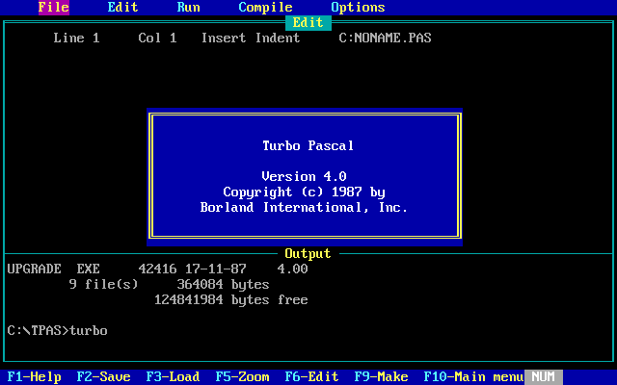
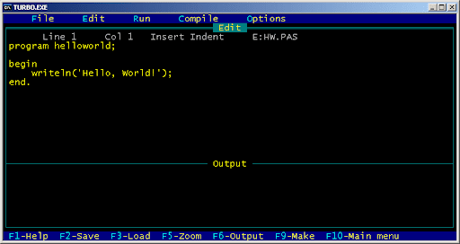
Use-Klausel

Slide 6
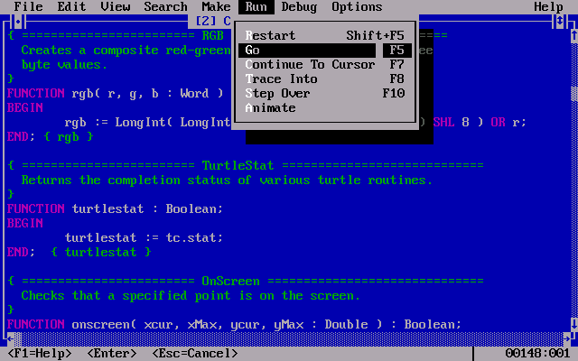
Use-Klausel
Microsoft QuickPascal Code (1989)

Slide 7
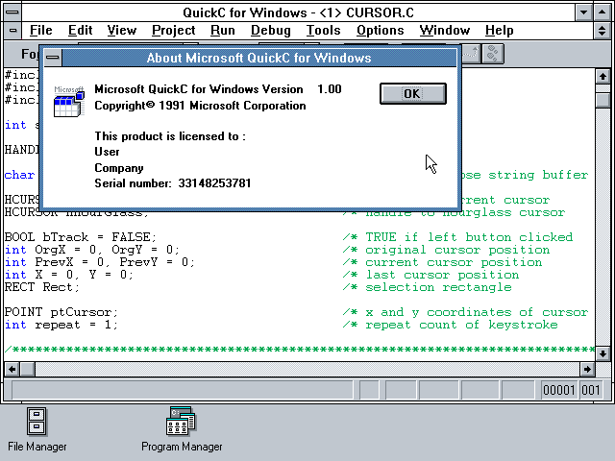
Use-Klausel

Slide 8
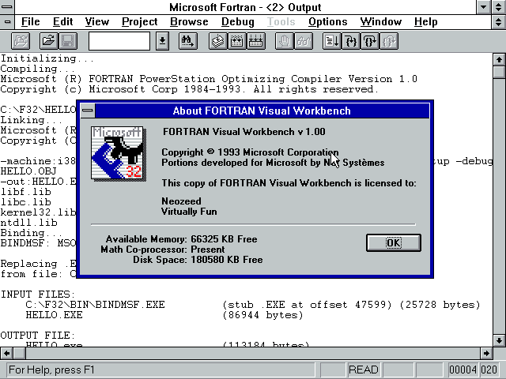
Use-Klausel

Slide 9
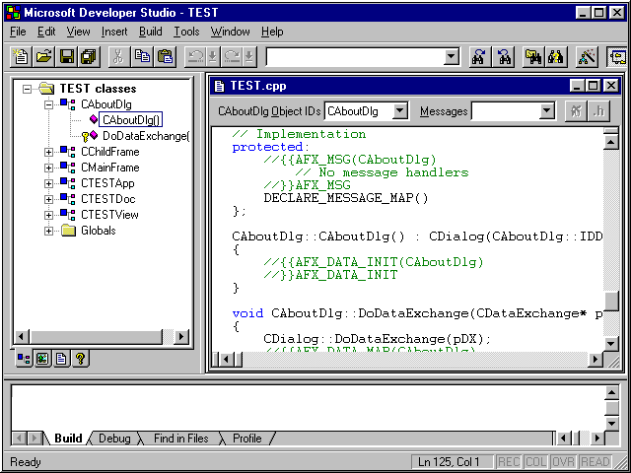
Use-Klausel
Microsoft Developer Studio (1995)
Notes:
Es war schlichtweg zu dieser Zeit teilweise nicht möglich über Inhalte zu „hovern“ um dann z.B.
die Quelle meines Imports zu sehen.
Dies ist heute der Way-To-Go auf Vollqualifizierung zu verzichten.

Slide 10
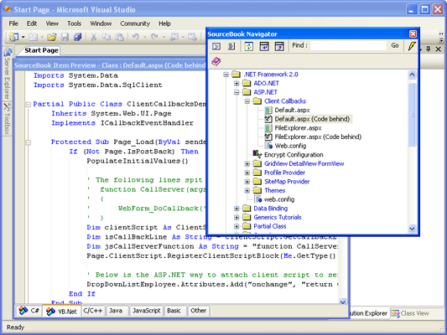
Use-Klausel
Visual Studio 2005

Slide 11
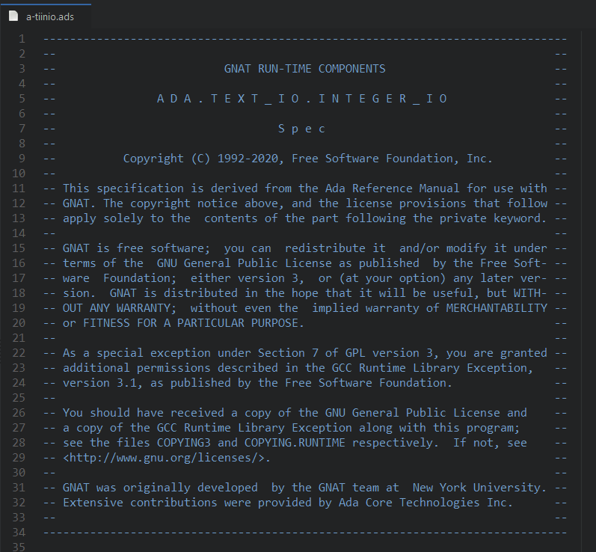
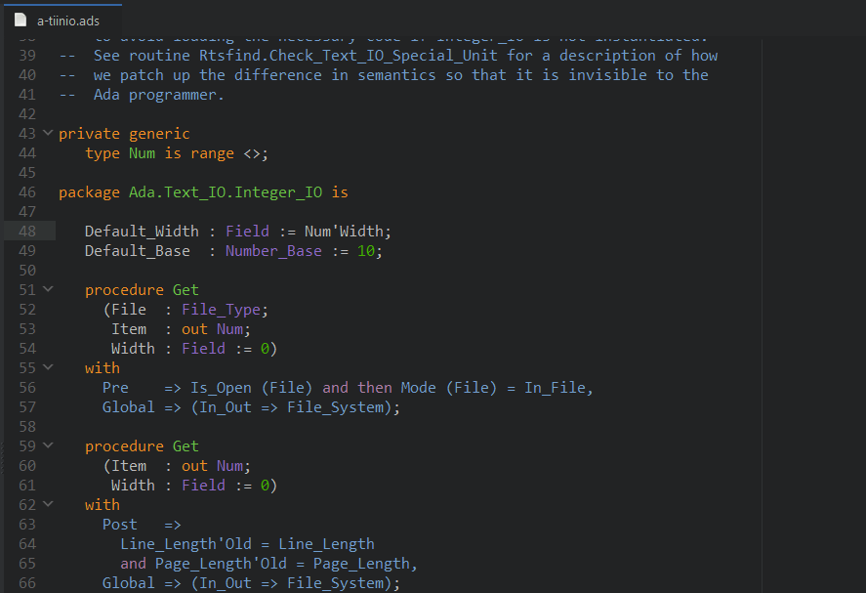
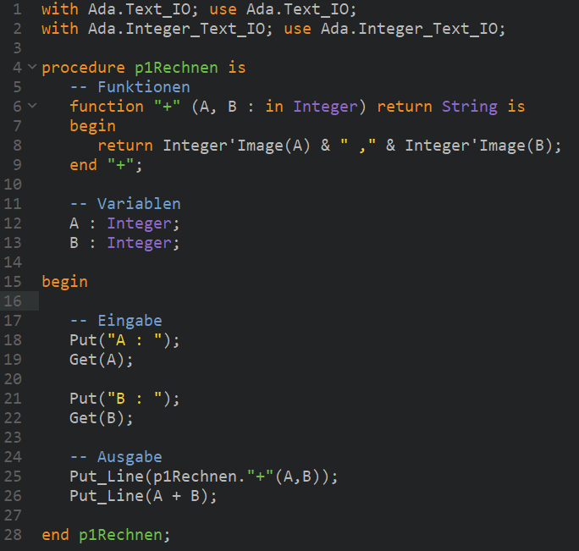
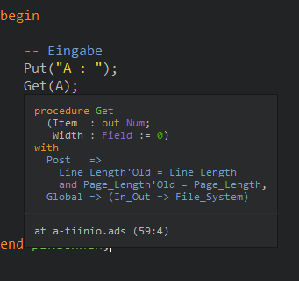
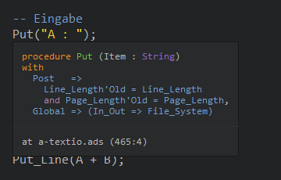
Use-klausel
STRG + Linksklick
? ?

Slide 12

USE-klausel

Slide 13
Aktuelle Vorgehensweise
main.adb
Deklarationsbereich [Funktionen, Variablen etc.]
Implementationsbereich [Nutzereingaben, Umgang mit den Deklarationen]
Notes:
Aktuelle Vorgehensweise (Kurz erklären)
Frage: Was wäre nun bei größeren Programmen sinnvoll auszulagern?
Antwort: Deklarationsbereich so weit es geht. Implementationsbereich soweit notwendig.

Slide 14
Aktuelle vorgehensweise
Deklarationsbereich
Implementationsbereich
Notes:
Anschließend Template nachprogrammieren um es für den Umbau vorzubereiten.

Slide 15
Modularisierung
auslagerung.ads
Deklarationen
[Funktionen, Variablen, Prozeduren etc.]
OHNE Funktionalitäten
main.adb
Deklarationsbereich [Funktionen, Variablen etc.]
Implementationsbereich [Nutzereingaben, Umgang mit den Deklarationen]
auslagerung.adb
Implementationen zu den Deklarationen aus der entsprechenden .ads und eigene
Notes:
Aktuelle Vorgehensweise (Kurz erklären)
Frage: Was wäre nun bei größeren Programmen sinnvoll auszulagern?
Antwort: Deklarationsbereich so weit es geht. Implementationsbereich soweit notwendig.

Slide 16
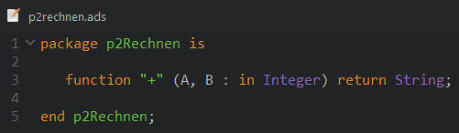
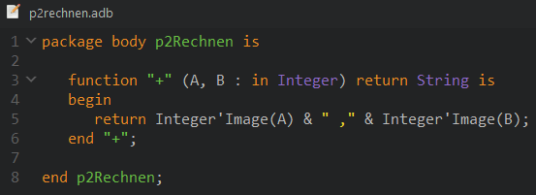
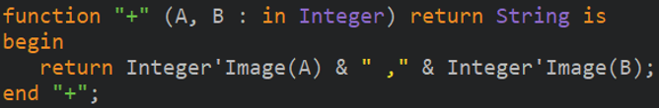
Modularisierung
Deklarationsbereich
Deklaration
Initialisierung
Dateiendung: .ads
package … is
Enthält:
Alle Arten von Deklarationen
Variableninitialisierungen
Kurz: „Wie sieht das package aus?“
Dateiendung: .adb
package body … is
Enthält:
Implementierungen der in der .ads angegebenen Deklarationen
Kurz: „Was tut dieses package?“
Implementationsbereich
Notes:
Anschließend bereits vorhandene Packages genauer betrachten:
→ Ausbildungsprojekt.grp → unter 04_PackagesUndModulareProgrammierung → 01_Packages → p0packageuebersicht.adb
Ada.IO_Exceptions
Ada.Numerics → Keine Implementierung notwendig → Kein body
Ada.Strings.Bounded(Mit Hinweis auf „Nested-Package ASCII“) → Wie nested packages sind packages auch innerhalb der procedure moeglich (Nicht sinnvoll)
Ada.Numerics.Elementary_Functions
→ Übergang zu Child packages → Zeigen, dass über den Weiterklick in die
jeweiligen Funktionen die .adb geöffnet wird.
Dort ist z.B. ersichtlich, dass dort auf PI des
„Vaterpakets“ zugegriffen werden kann.
ACHTUNG: functions … with sind sogenannte contracts die es seit Ada 2012 gibt und die Ein und Ausgabe bereits vordefinieren kann.

Slide 17
Private bereiche
Beschreibung:
1 Schrank
5 Fächer
Maximal 10 Bücher
Nur Romane und Krimis
Leere Felder
Möglichkeiten:
Bücher reinstellen
Bücher rausholen
Roman
Krimi
Krimi
Krimi
Roman
Krimi
Roman
Krimi
Krimi
Krimi
Roman
Krimi
Roman
Krimi
Roman
Leer
Leer
Roman
Leer
Leer
Krimi
Krimi
Roman
Krimi
Roman
Krimi
Roman
Krimi
Leer
Leer
Roman
Krimi
Roman
Roman
Leer
Leer
Leer
Leer
Leer
Leer
Roman
Krimi
Roman
Roman
Roman
Krimi
Leer
Leer
Leer
Leer
Notes:
Hinweis für erfahrenere LTn:
Nicht objektorientiert denken! (Ada hat nicht den Fokus auf OOP. Dies kommt später)
Was ist für den Nutzer dieses Schranks wichtig?
Das Hinzufügen und Entfernen von Büchern (VORERST)
Gem. Template p3… nachbauen. Erklären, dass Fokus auf dem Zeigen der
Möglichkeiten liegt nicht auf der echten Sinnhaftigkeit (Sinnhaftig wäre es
Objektorientierung zu nutzen)

Slide 18
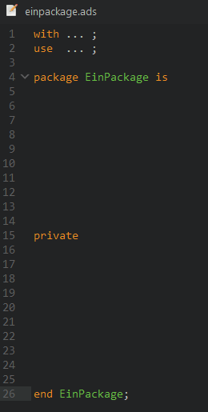
Private bereiche
Einbinden fremder Pakete importiert wie gewohnt deren Funktionalität LOKAL
„Öffentlicher“ Bereich:
Imports (with) können alle Inhalte sehen (visible)
Inhalte können privat markiert werden
→ Nutzbar aber ohne Zugriff auf die Eigenschaften zu erhalten
z.B. Typ record ohne Zugriff auf Record Inhalte (wäre somit ein
sogenannter Anonymer Datentyp (ADT)
Inhalte können limited markiert werden
→ Dadurch können keine Zugriffe und Vergleiche erfolgen.
Dafür ist es DANN möglich die Vergleichsoperatoren zu überladen. (= und /=)
„Privater“ Bereich:
Imports (with) können diesen Bereich nicht einsehen (not visible)
Private Inhalte werden hier näher beschrieben und können erst nach der exakten Definition genutzt werden.
Inhalte die hier typisiert werden sind Anonyme Datenobjekte (ADO)

Slide 19
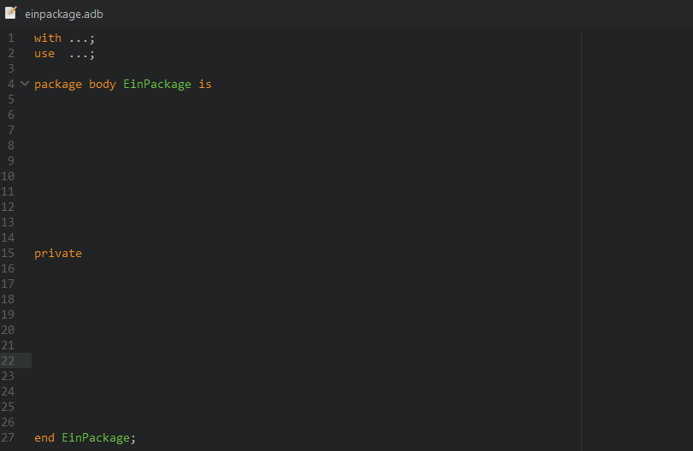
Private Bereiche
Einbinden fremder Pakete importiert wie gewohnt deren Funktionalität LOKAL
„Öffentlicher“ Bereich:
Kein äußerer Zugriff auf die package body (.adb) Inhalte
Implementierung der in der .ads Datei enthaltenen Inhalte
Zugriff auf die „private“ Inhalte der .ads Datei möglich
NICHT ERLAUBT

Slide 20
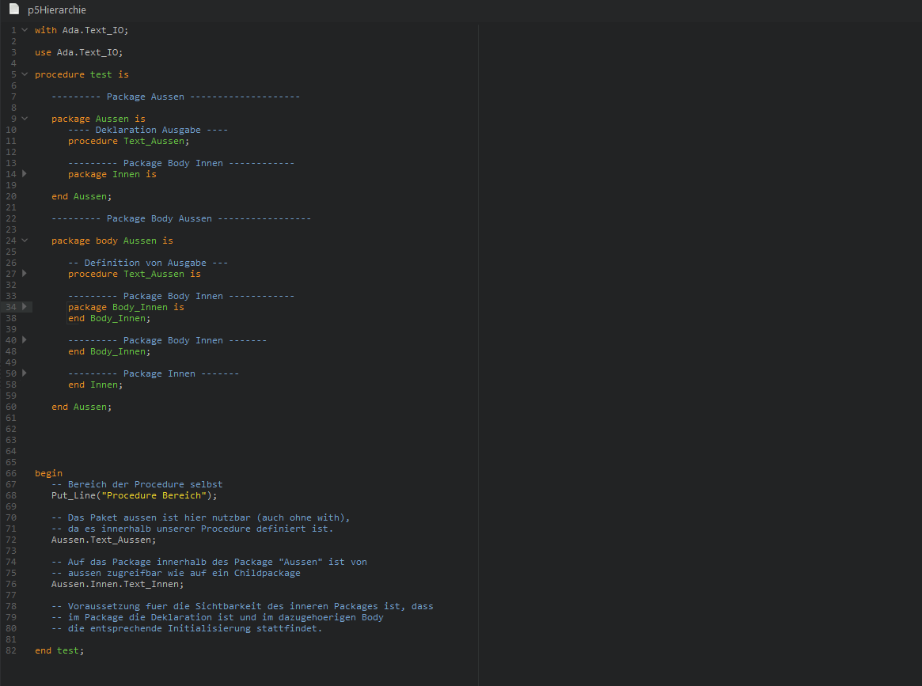
Hierarchie
Deklarationteil – Package Aussen
Deklarationsteil – Package Innen
Inhalte von Paketen die innerhalb des Bodys deklariert werden sind auch nur dort nutzbar / sichtbar.
Implementationsteil – Package Aussen
Deklarationteil – Package Body_Innen
Implementationsteil – Package Body_Innen
Implementationsteil – Package Innen
Inhalte sind wie die von Kindpaketen nutzbar.
Inhalte des Packages (Aussen) sind wie die jedes anderen Packages nutzbar.

Slide 21
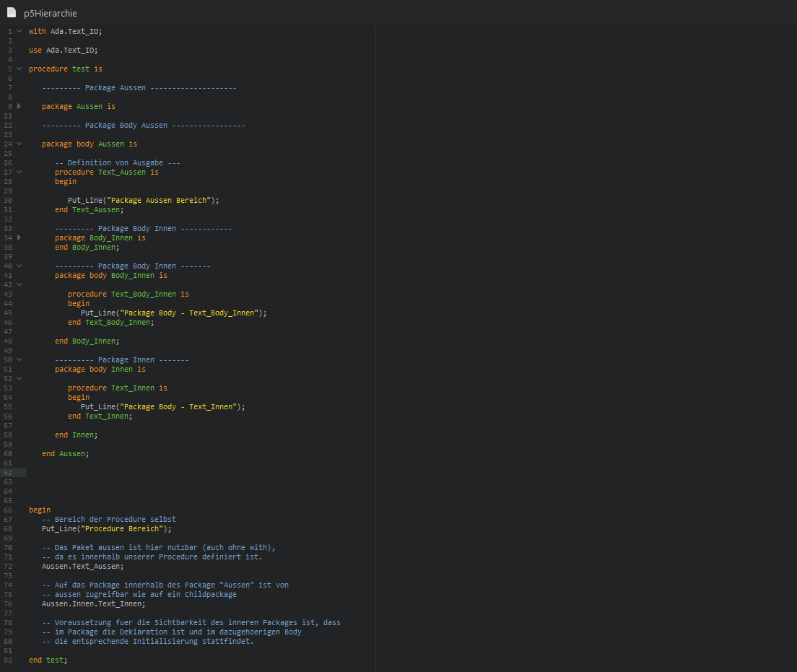
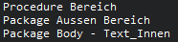
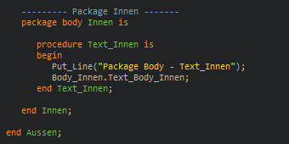
Hierarchie
Die importierten Pakete sind im kompletten Bereich nutzbar
Package – Aussen
Ausgabe:
Package – Body_Innen
Package – Innen
Hauptprozedur
Notes:
Start der Folie: Erklärung über die verschiedenen Hierarchien
Frage: Wo könnte man die Prozedur Text_Body_Innen aufrufen?
Klick – Erscheinen der Antwort
Frage: Von oben nach unten wo wird welche Ausgabe aufgerufen?
Restliche Klicks = Antwort von oben nach unten

